Slide 1



Програмна система для організації збору коштів. Клієнтська частина для створення ініціатив та проведення зборів
перший (бакалаврський)
Пахаренко Сергій Олегович ПЗПІ-21-3
Керівник: ст.викл. кафедри ПІ ВІТАЛІЙ ЛЯПОТА
8 червня 2025

Slide 2
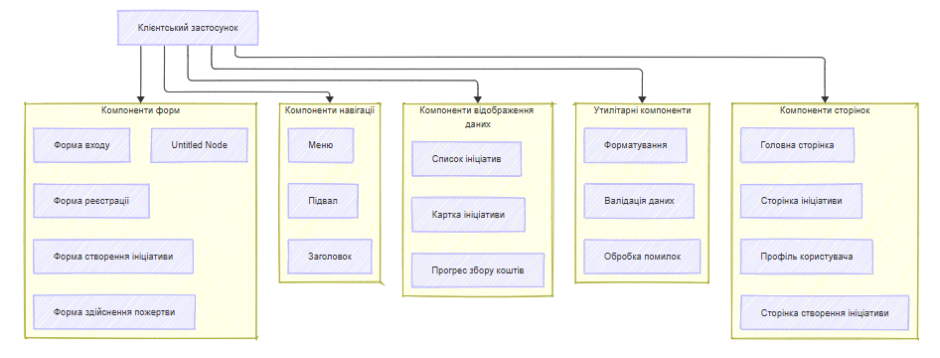
Мета роботи
Створити UI, що спрощує запуск і супровід кампаній
Актуальність
Онлайн‑донати ‑ ключовий канал благодійності
Мобільний трафік > 60 % усіх платежів
Донору потрібен one‑tap, ініціатору — live‑дашборд
2

Slide 3
Аналіз проблеми
Криза довіри: фейкові кампанії та шахрайство → скепсис донорів, різке падіння конверсії
Донорська втома: -25 … 30 % надходжень після 2 років постійних зборів
Регуляторний прес: AML / KYC + PSD2 SCA = більше полів, довші форми, вище відтік
Комісії 3 – 5 %: тариф + приховані витрати «з’їдають» частину пожертви
Кіберзагрози: 30 % фондів мали фішинг/DDoS; витік PII = репутаційний крах
Latency > 200 мс: повільний прогрес-бар → донор сумнівається, не повертається
Ці шість болей формують вимоги до нової клієнтської частини: миттєвий фідбек, прозорість у реальному часі, мінімум friction і вбудована безпека
3

Slide 4
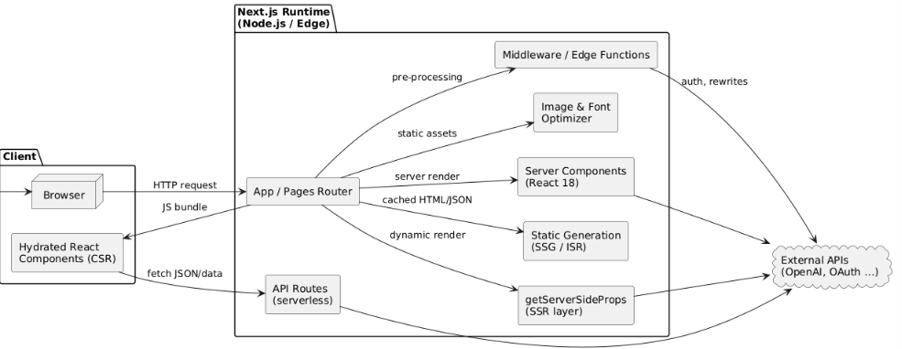
Постановка задачі та архітектура системи
Обʼєкт: веб‑взаємодія донор ↔ організатор
Предмет: технології та патерни клієнтської підсистеми
4

Slide 5
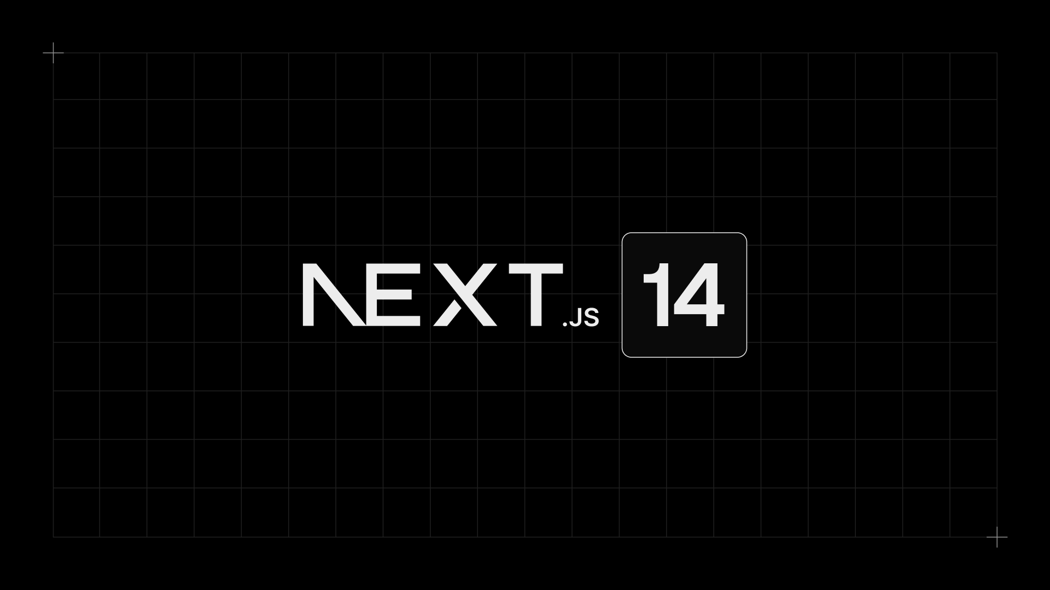
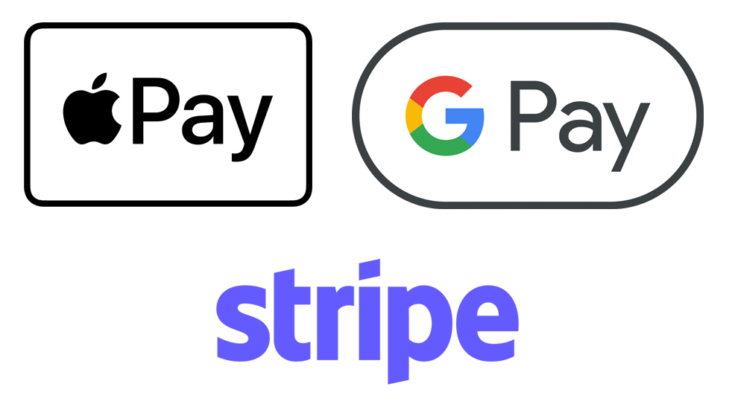

Вибір технологій розробки
5

Slide 6
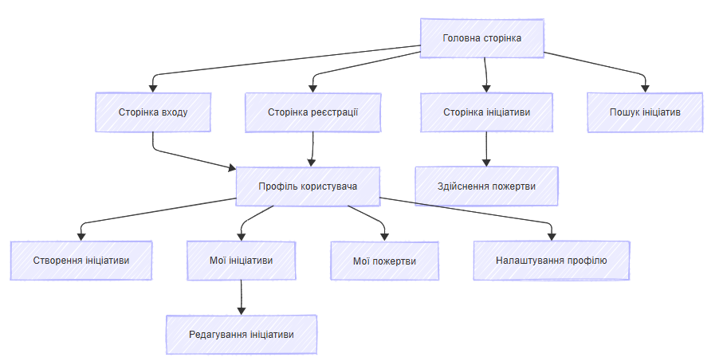
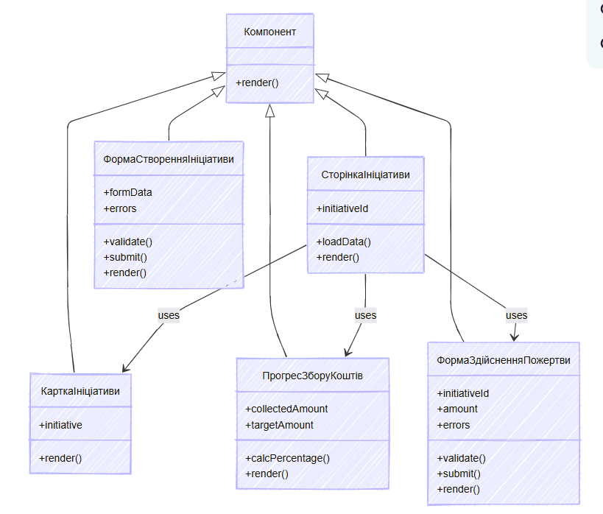
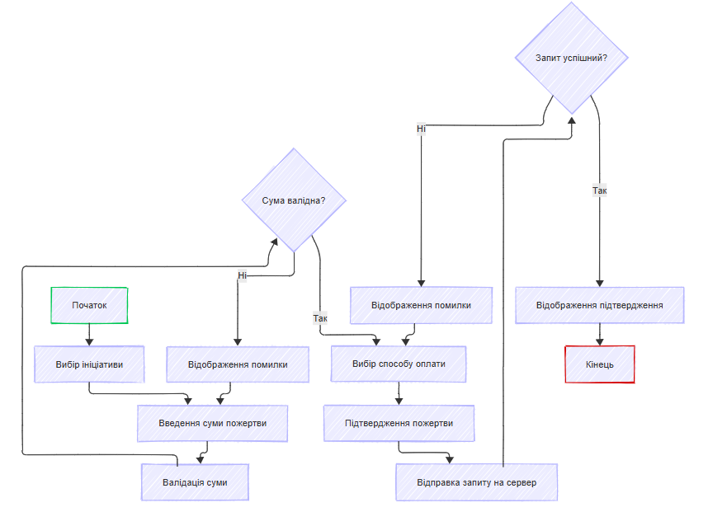
UML Проектування
Діаграма навігації
Діаграма класів
Діаграма діяльності
6

Slide 7



Опис програмного забезпечення, що було використано у дослідженні
FRONT
7

Slide 8
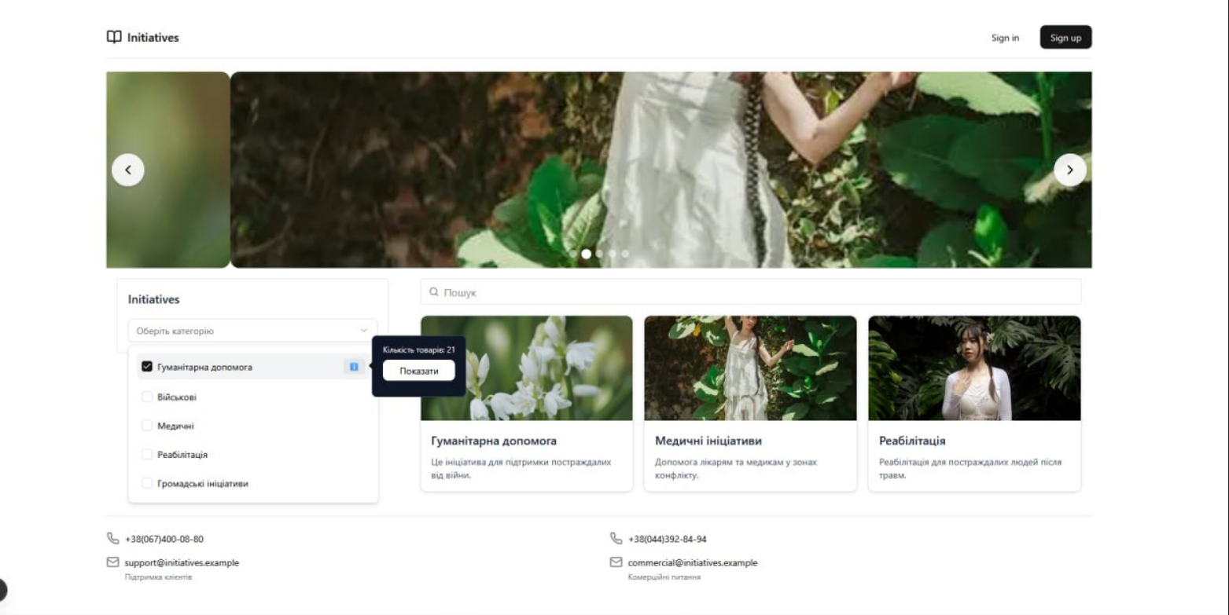
Дизайн системи
Інтерфейс реалізовано як набір повторно-використовних компонентів (Header, BannerCarousel, FilterSidebar, SearchBar, InitiativeGrid, Footer) із централізованим станом для пошуку й фільтрації даних.Дані ініціатив підвантажуються з API і зберігаються в локальному стані; зміна чекбоксів і селектора впливає на відображення карток у реальному часі.Верстка побудована на CSS Grid/Flexbox для адаптивності, мінімалістичний дизайн із чіткою ієрархією та зручним доступом до всіх ключових елементів
8

Slide 9
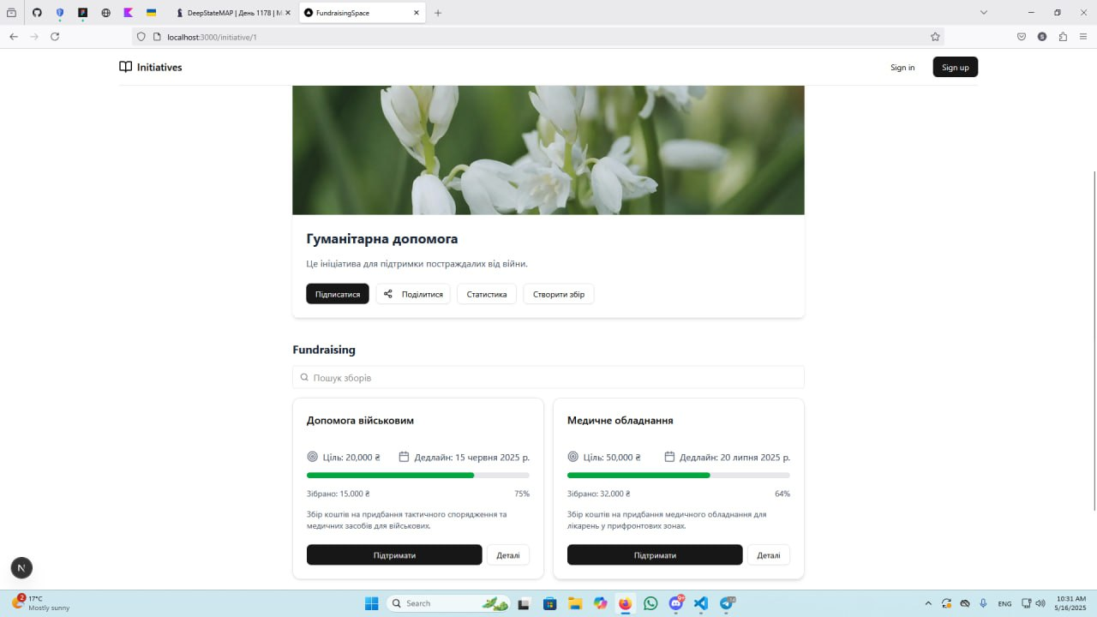
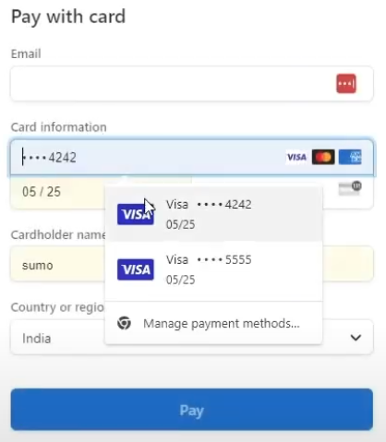
Приклад реалізації
Елемент з оплатою
Головна сторінка розробленого модулю
9

Slide 10
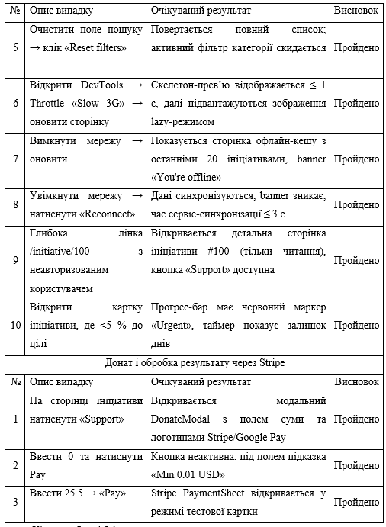
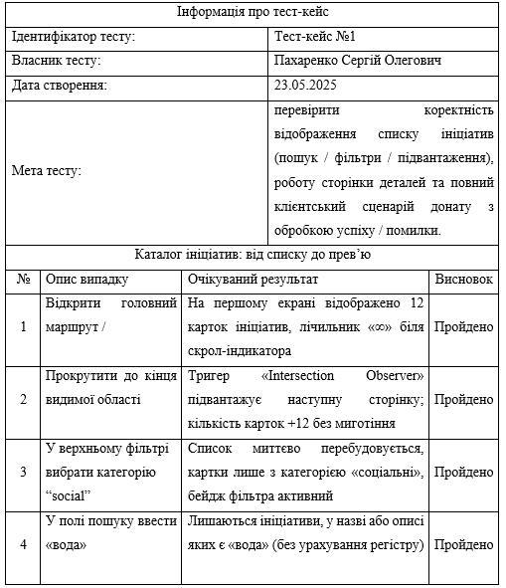
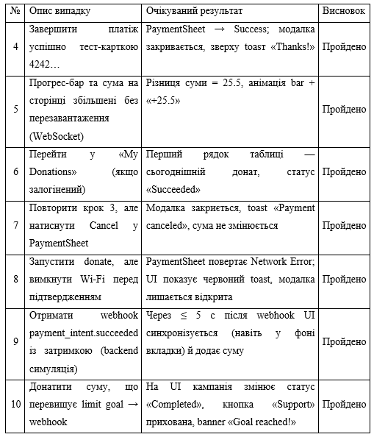
Тестування
10

Slide 11
Підсумки
Прототип показав відповідність вимогам швидкості й безпеки
Чітка модульність спрощує масштабування функціоналу
Майбутнє
ML‑рекомендації, офлайн POS, mobile SDK
11

